Slide 1
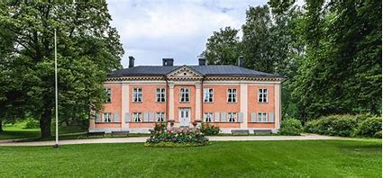
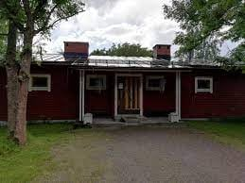
Tule Kulosaarenkartanolle 6.5.23
Koe vielä kartanon lumo
Kouluttaudu
tapaa tuttuja
Herkuttelua
Rentoudu upeassa miljöössä
klo 10.00-11.30 Tervetuloa ja tutustumista
Josefiina Salmen Edunvalvonta
klo 11.30-13.00 Oskari Ollikainen Järjestäytyminen
klo 13.00–13.30 Kahvit
klo 13.30–15.00 Oskari Ollikainen
klo 15.00- Ruokailu
klo 19.00–22.00 Sauna
Yhdessäoloa
Mahdollisuus tutustua uusiin ihmisiin
Ilmoittautumiset
27.4.23 mennessä
miljakoistinen@hotmail.com

